Slide 1


MVC
Agora é pra valer

Slide 2
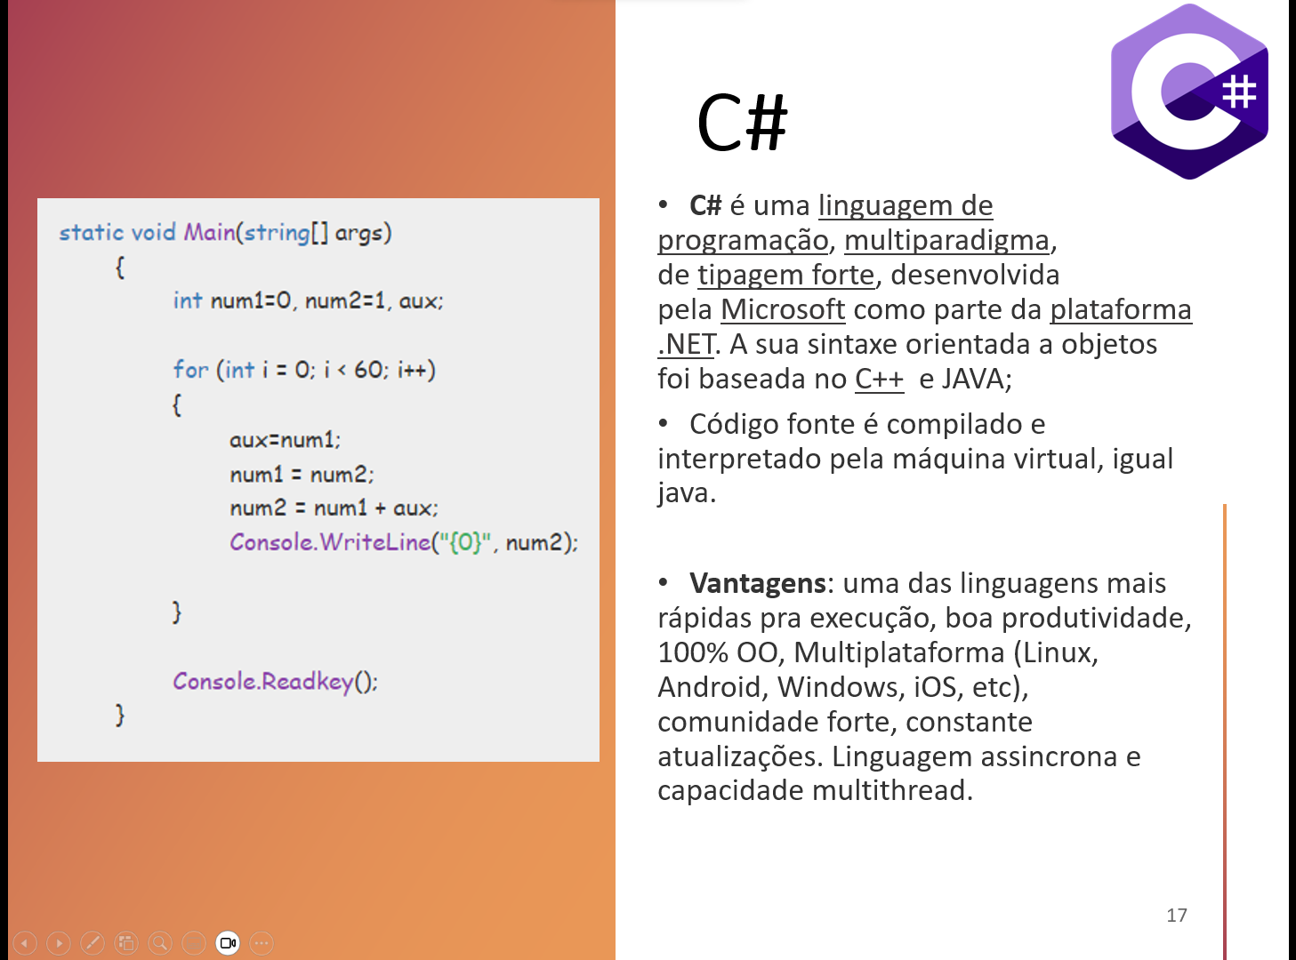
SLIDE ANTIGO

Slide 3
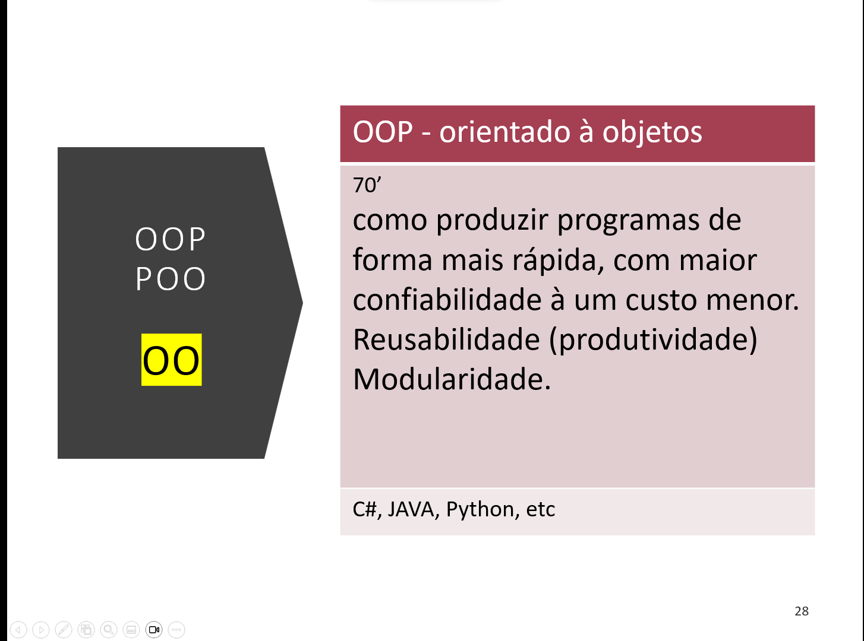
SLIDE ANTIGO

Slide 4
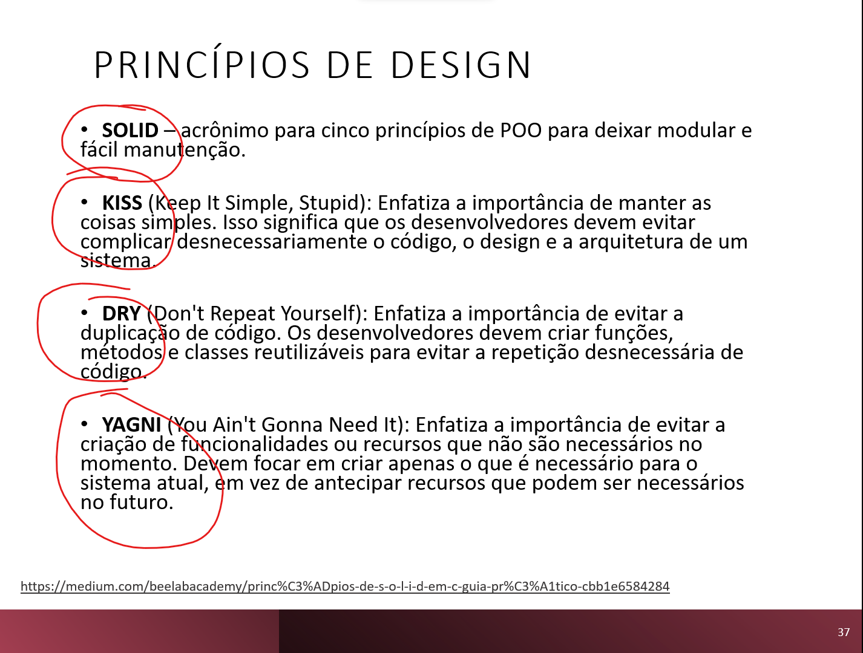
SLIDE ANTIGO

Slide 5
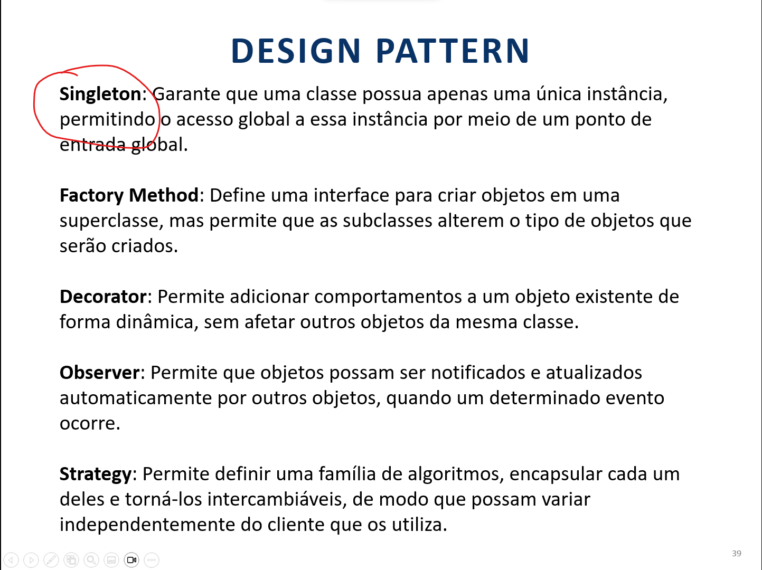
SLIDE ANTIGO

Slide 6
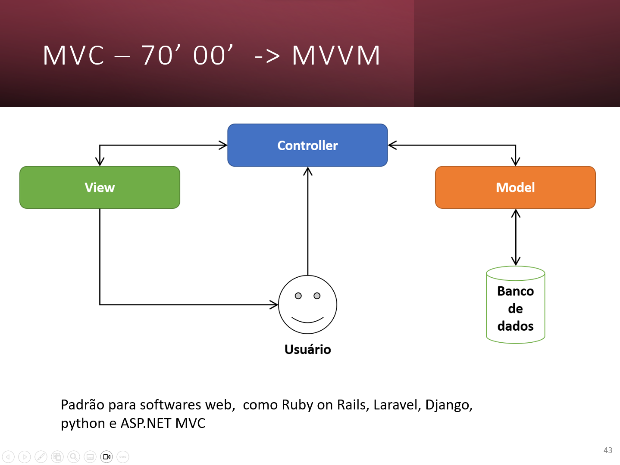
SLIDE ANTIGO

Slide 7
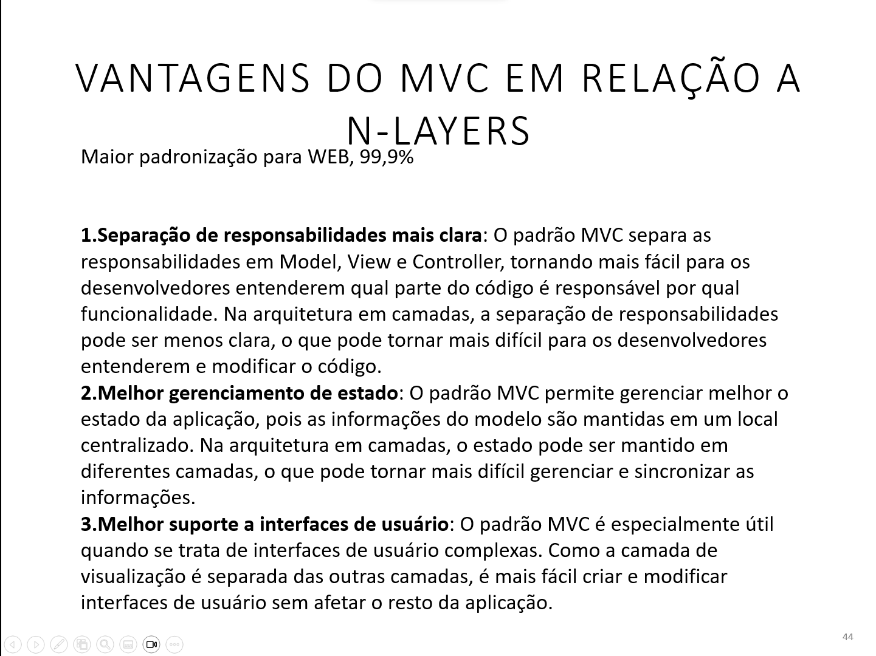
SLIDE ANTIGO

Slide 8


MVC

Slide 9
Quer colar?
Git clone https://github.com/dorathoto/Gauss.MVC.Projeto01.git

Slide 10
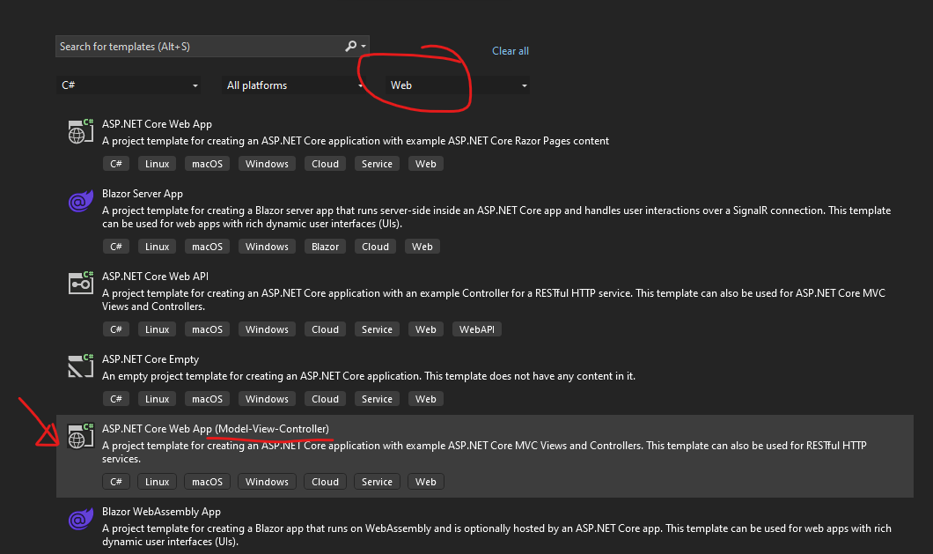
Visual Studio – novo projeto

Slide 11
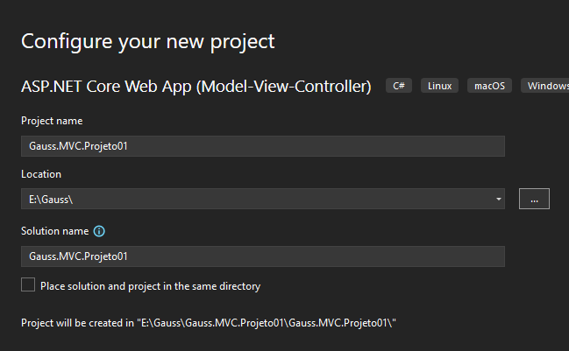
Default: empresa.produto.projeto
OBS: é nome então se não fizer isso funciona

Slide 12
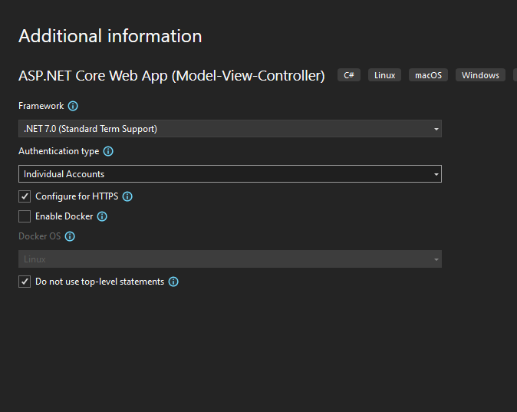
.NET 7 - Identity

Slide 13
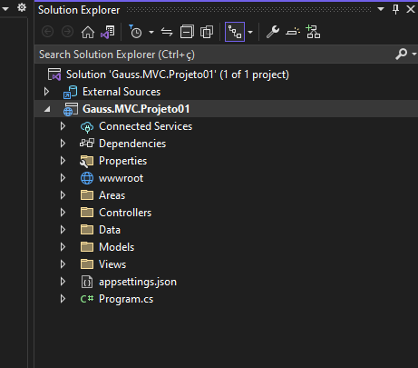

Slide 14

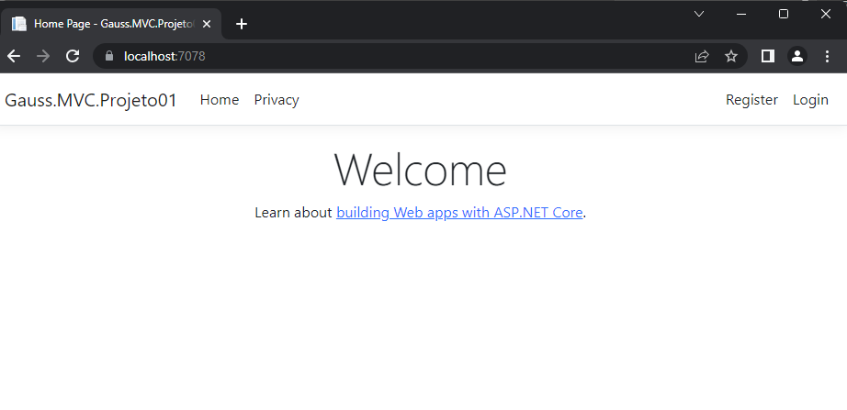
Apertar F5 ou ___________

Slide 15
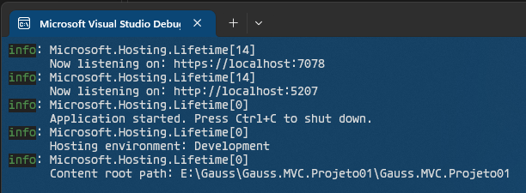

Slide 16
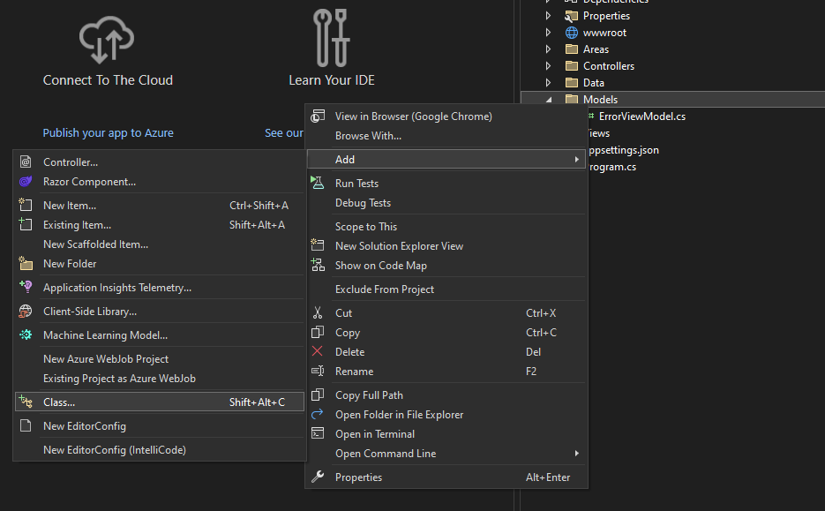
Em cima de model (Shift + alt + c)

Slide 17
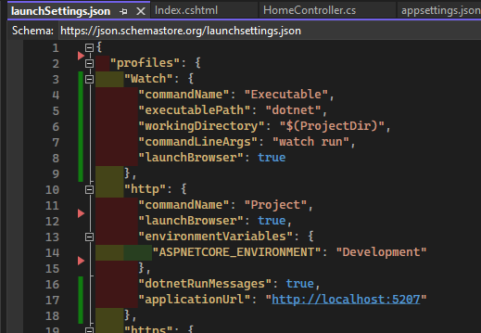
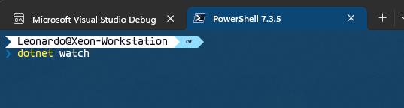
Dotnet watch

Slide 18
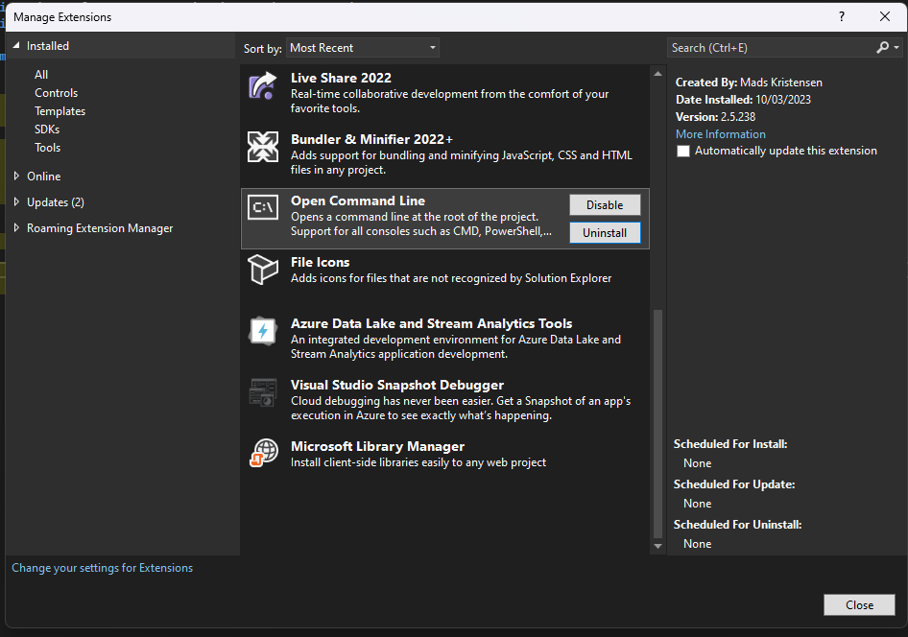
Atalho para o prompt

Slide 19
Etapas
Criar projeto
Model – livro
Controller home e break point
Html
Html com foreach
Model Autor e vínculo com livros
Modificar controller
Break Point
Html – autor
Contexto

Slide 20
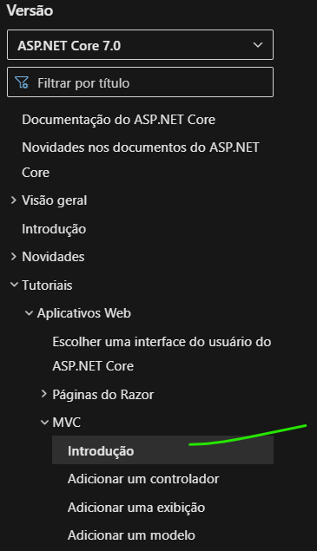
Dia 02
Objetivos:
Fazer dataannotations (MaxLenght, Required)
https://learn.microsoft.com/pt-br/aspnet/mvc/overview/older-versions/mvc-music-store/mvc-music-store-part-6
Entender a documentação
https://learn.microsoft.com/pt-br/aspnet/core/?view=aspnetcore-7.0

Slide 21
Dia 02
Fazer migration
Fazer um insert Bulk
Fazer um CRUD – scanfold
Modificar o HTML menu
Entender o CRUD

Slide 22
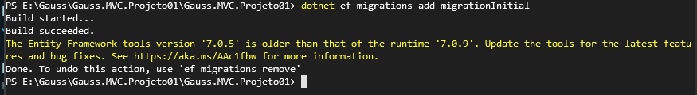
Migration -
dotnet ef migrations add InitialCreate
dotnet ef database update

Slide 23
BUGS
O projeto precisa do localDb se não tiver instalado irá dar erro no migration, então instale ele a parte
https://learn.microsoft.com/en-us/sql/database-engine/configure-windows/sql-server-express-localdb?view=sql-server-ver16
No mac ou Linux não tem locadb então opções:
Instalar o MSSQL via Docker (instalar o Docker e subir a imagem)
Instalar o MSSQL no Mac https://database.guide/how-to-install-sql-server-on-a-mac/
Instalar o MSSQL no Linux https://learn.microsoft.com/pt-br/sql/linux/quickstart-install-connect-ubuntu?view=sql-server-ver16
Utilizar outro banco de dados como sqlite https://learn.microsoft.com/en-us/aspnet/core/tutorials/razor-pages/model?view=aspnetcore-7.0&viewFallbackFrom=aspnetcore-3.0&tabs=visual-studio-mac

Slide 24
BUGS
Se tiver tendo erros, verifique sempre nome dos arquivos se é maiúsculo ou minúsculo, ex: classe Livro.cs e você tentando criar o objeto como new livro (minúsculo).
------------------
Na Index.cshtml veja se colocou o caminho correto da @model
Ficará algo como:
@model IEnumerable<Gauss.MVC.Projeto01.Models.Livro>
Obs: o caminho correto é de acordo com seu projeto!
------------------
Se der erro no dotnet migration verifique o arquivo comandos.md dentro do projeto

